Slide 1
Soldatskap i Frelsesarmeen​
Innledning

Slide 2
01​ | Hva er soldatskap?​
02​ | Hvorfor soldatskap i Frelsesarmeen?​
03​ | Hva innebærer det å være soldat?​
04​ | Hva er soldatpakten?​
05​ | Hva lærer jeg i dette kurset og hva er målet?​

Slide 3
Hva er soldatskap?
Soldatskap er
et svar på Jesu kall til livslangt disippelskap.
en måte å si: Jeg vil følge Jesus med hele livet mitt.
et offentlig vitnesbyrd om at troen har forvandlet oss.
Notes:
Som salvasjonister tror vi at Jesus kaller enkeltmennesker til å følge ham som disipler hele livet. Når vi blir soldater i Frelsesarmeen, gir vi en helhjertet respons på dette kallet og stadfester bestemmelsen om at vi ønsker å leve i stadig lydighet til Jesus Kristus. Soldatskap i Frelsesarmeen kan beskrives som et rammeverk for hvordan vår respons til Jesus som frelser og Herre, og hans kall til disippelskap, kan leves ut. Det er et offentlig «vitnesbyrd om et livsforvandlende møte med Kristus som allerede har funnet sted …»1 Soldatskap sørger for veiledning, utfordring, grenser og anledninger for personlig vekst. Å bli soldat er et skritt på en reise i tro. Det er en forpliktelse til trofast disippelskap som vil omfatte muligheter for dypere forståelse, veiledning i spørsmål som angår oppførsel og livsstil, og en klar aksept av utfordringen om å bli mer lik Kristus i alle deler av livet. Soldatskap er også et bevisst svar på Guds kall til å dele evangeliets forvandlende nåde med andre mennesker.

Slide 4
Hvorfor soldatskap i Frelsesarmeen?
Soldatskap i Frelsesarmeen
gir et tydelig rammeverk for hvordan troen kan leves ut i praksis.
hjelper oss å vokse i tro, karakter og livsstil.
knytter oss til Frelsesarmeens oppdrag:
Forkynne evangeliet
Møte menneskelige behov uten diskriminering
Notes:
Når vi velger å bli soldater forplikter vi oss til aktiv kristen tjeneste i og gjennom Frelsesarmeen, og stadfester vår intensjon om å delta i Guds misjon i, til og for verden. Soldatskap utruster oss for oppdraget og gir oss rammeverket for det. For at en hær skal være effektiv, trenger den soldater som har forpliktet seg på hensikten og er lojale mot oppdraget. Frelsesarmeens internasjonale erklæring oppsummerer hensikten slik: 1 Jfr. Tillegg 4 ‘Rapporten fra den internasjonale kommisjonen for åndelig livsutvikling’ Håndbok i troslære, Frelsesarmeens hovedkvarter, Oslo 2013 s. 327 (heretter forkortet HiT). [ 10 ] KALT TIL SOLDAT «Frelsesarmeen er en internasjonal evangelisk bevegelse og en del av den universelle kristne kirke. Budskapet bygger på Bibelen. Tjenesten er motivert av kjærligheten til Gud. Oppdraget er å forkynne Jesu Kristi evangelium og i hans navn møte menneskelige behov uten diskriminering.»

Slide 5
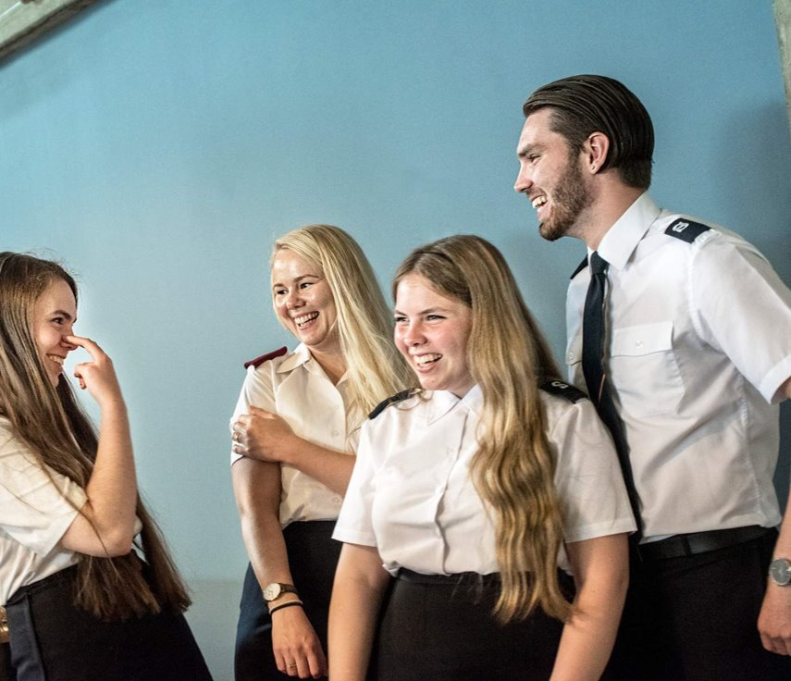
Hva innebærer det å være soldat?
Det innebærer
en forpliktelse til å bli mer lik Kristus i hverdagen.
aktiv tjeneste i og gjennom Frelsesarmeen.
å leve i integritet, hellighet og ansvarlighet.
å være en del av et globalt fellesskap med samme pakt.
Notes:
Å ta imot Guds kall til soldatskap i Frelsesarmeen er et forpliktende «ja» til dette oppdraget. Det er en måte den kristne troen vår kan stadfestes, deles og leves ut på. Frelsessoldatens pakt, også kalt Krigsartiklene, beskriver Frelsesarmeens tro og verdier og gir et rammeverk for det å leve som en soldat i Frelsesarmeen. Den er en troserklæring, et løfte om å la Gud stadig forvandle og fornye oss, og en forpliktelse til en livsstil. Den er også et tegn på vår enhet og identitet som én Armé, fordi alle frelsessoldater har gått inn i den samme pakten. Når vi svarer på Guds kall til soldatskap, blir vi del av et unikt globalt fellesskap som kjennetegnes av en innvielse – til Kristus, til vår egen vekst i hellighet og til et aktivt engasjement i Frelsesarmeens oppdrag.

Slide 6
Hva er soldatpakten?​
Soldatpakten er​
en troserklæring og en livsstilsforpliktelse.​
et løfte om å la Gud forme oss.​
et uttrykk for enhet: alle soldater går inn i den samme pakten.​
et sett «krigsartikler» som veileder hvordan vi lever og handler.​

Slide 7
Hva lærer jeg i dette kurset?
Dette kurset ​
går gjennom paktens løfter ett for ett.​
hjelper til å forstå hva en soldat sier ja til.​
gir erfarne soldater mulighet til å fornye sitt engasjement.​
inneholder refleksjonsspørsmål som støtter personlig vekst.​
Notes:
Dette kurset tar oss gjennom Soldatpakten. Hver del belyser et av intensjonsløftene som utgjør pakten, og beskriver mulighetene og anledningene livet som en frelsessoldat gir oss. Pakten er knyttet til salvasjonistisk teologi og praksis og viser hvordan de løftene vi gir til Gud også er «krigsartikler» – en samling forskrifter som rettleder en armés atferd. Alle som ønsker å bli soldater i Frelsesarmeen, oppfordres til å gå nøye gjennom denne pakten i bønn. Den tro, de verdier og leveregler som den inneholder, er et kall til innvielse til Gud og Guds oppdrag, til hellighet i hjerte og liv, til ekthet og personlig integritet, og til en bestemmelse om å leve på en måte som viser hva det betyr å være en etterfølger av Jesus Kristus. Å bli frelsessoldat er et offentlig vitnesbyrd om Guds klare kall og rett på våre liv. Det er ikke et mål i seg selv, men et signal om en ny innvielse til Gud som berører hele livet.

Slide 8
Hva er målet?​
Målet er​
at livet vårt speiler det vi lover i pakten.​
at vi lever som disipler som bærer evangeliet i ord og handling.​
at vi stoler på Guds nåde og Den hellige ånds kraft i alt.​
Notes:
Å leve som en frelsessoldat er bare mulig ved å stole på Guds nåde og veiledning når vi gjør vårt for å oppfylle paktens intensjoner i hverdagen. Soldatskap er en mulighet til å være et vitne om Den hellige ånds forvandlende kraft. Det gir en anledning til å vise at den ekte friheten blir virkelig når vi er disiplinerte disipler som er ansvarlige overfor Gud, Frelsesarmeen og hverandre. Denne boken gir et rammeverk for dem som vurderer soldatskap, og er en viktig ressurs for soldater når de gjennomgår og fornyer sitt engasjement, enten ved spesielle anledninger, som for eksempel en årlig forpliktelsessøndag, i små grupper, eller som en personlig øvelse for å sikre at livet reflekterer og er et eksempel på løftene som er gitt. Spørsmålene på slutten av hvert kapittel er utformet som støtte i denne prosessen. Soldater kan komme til å svare forskjellig på spørsmålene og bli utfordret på en rekke måter på den livsreisen et soldatskap er.

Slide 9
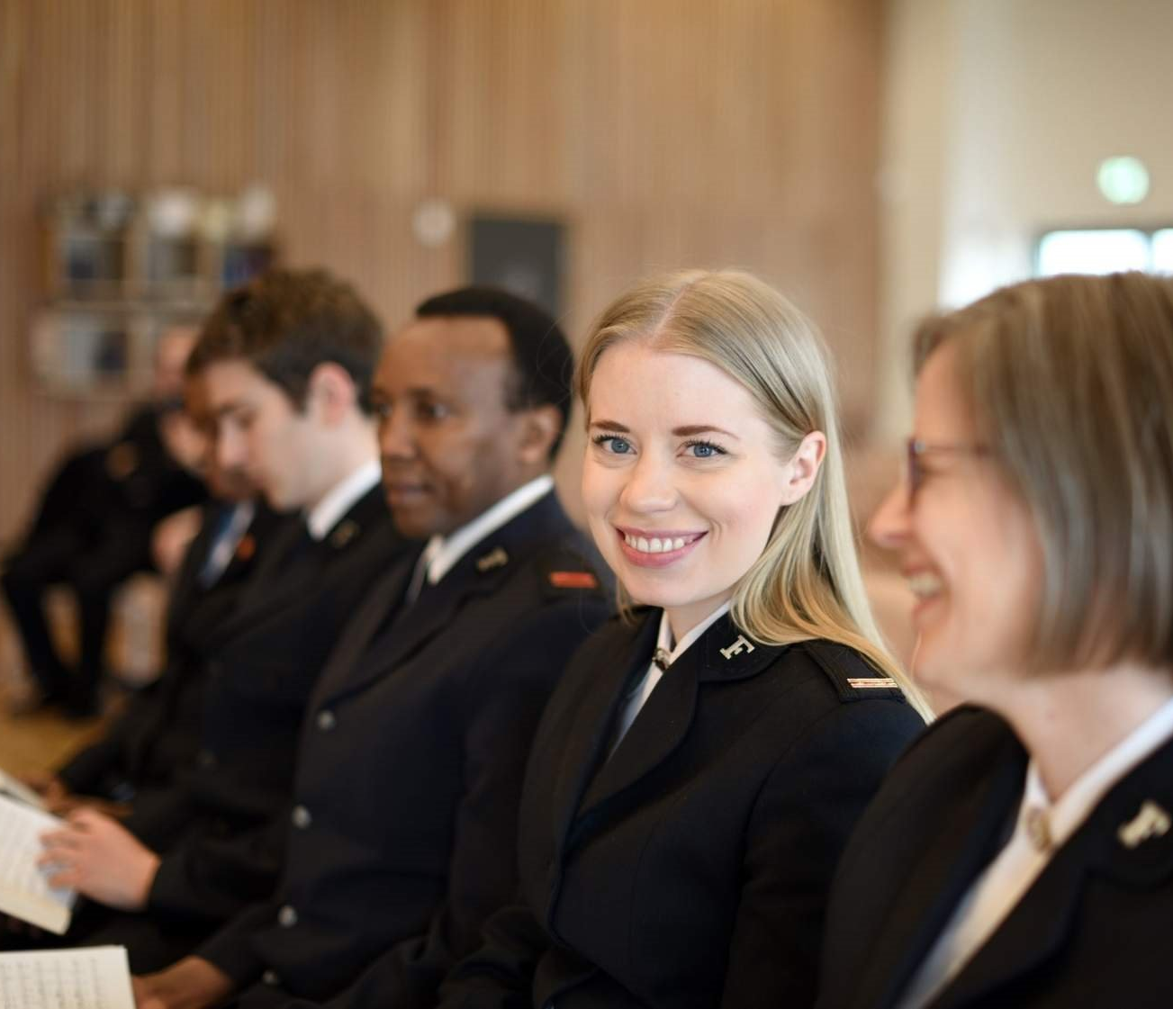
Refleksjon
Del den erfaring du har av å ha mottatt Jesus som frelser og Herre.​
Hva tenker du om soldatskap i Frelsesarmeen?

Slide 10
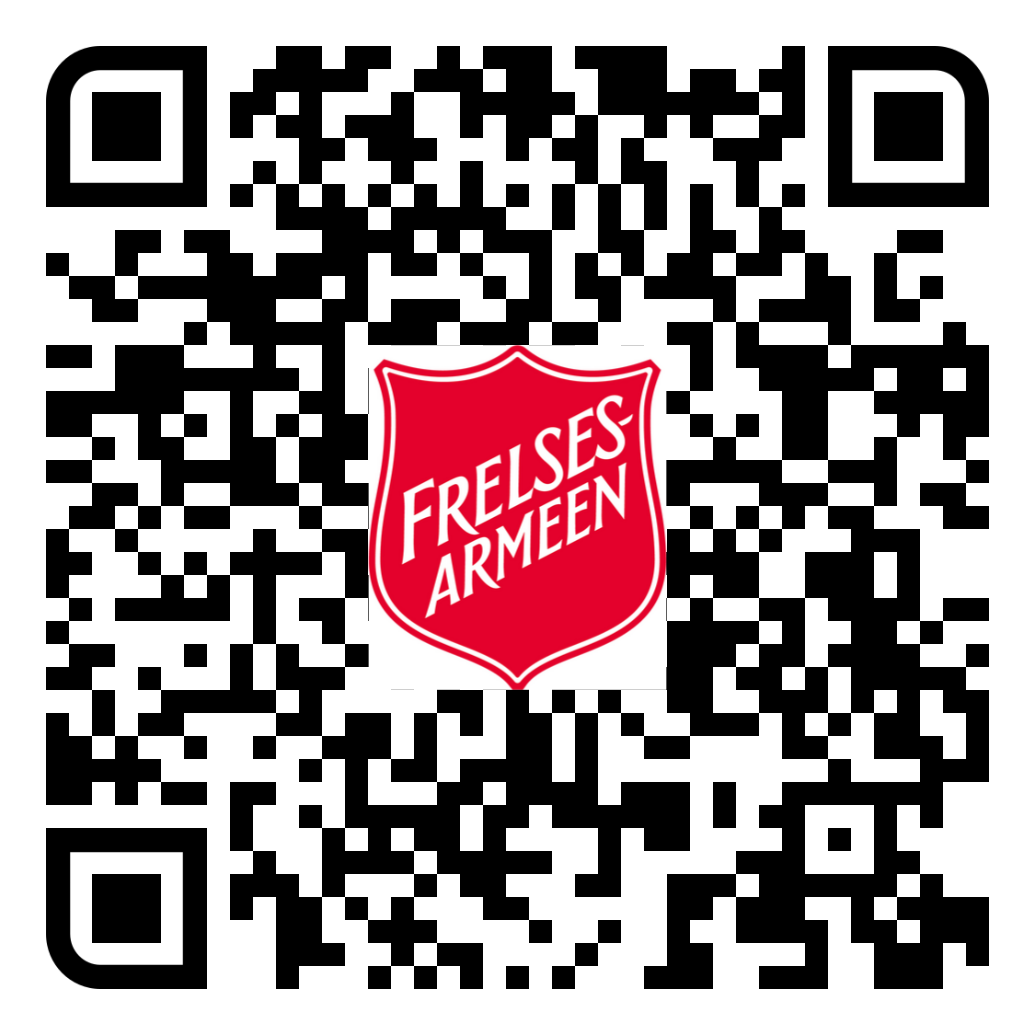
Boka Kalt til soldat gir en grundig av gjennomgang Soldatpakten i Frelsesarmeen og setter søkelys på tanken og hensikten bak erklæringene som utgjør pakten. Pakten er en avtale mellom deg og Gud.
Troen, verdiene og livsstilen som beskrives i pakten, forutsetter innvielse til Gud og Guds oppdrag, hellighet i hjerte og liv, personlig integritet og ærlighet, samt en vilje til å leve på måter som viser hva det betyr å følge Kristus. Lykke til med spennende lesning, og enda viktigere: Måtte du oppleve masse av Guds velsignelse når du omsetter teori i praksis!
Skann qr-koden for å komme til hele kurset som vil ta deg gjennom boka Kalt til soldat.
Gud velsigne deg!

